Slide 1

Multithreading
Dunja Božić-Štulić

Slide 2
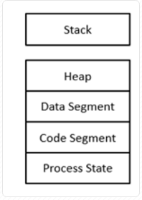
Dizajn modernih procesora i multithreading
Process State – svaki proces ima svoje stanje
Code Segment – stvarni programski kod (strojni jezik)
Data Segment – statički deklarirane strukture podataka
Heap – dinamički alocirana memorija
Stack – parametri za funkcije ili metode

Slide 3
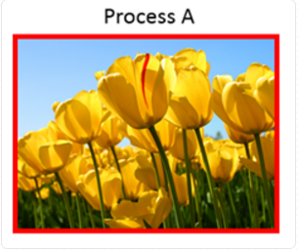
Primjer iz obrade slike
Zadatak je na sliku primjeniti filter (svakom pixelu je potrebno posebno pristupiti)
Dugotrajna operacija
Proces za to vrijeme čeka
Neefikasno

Slide 4
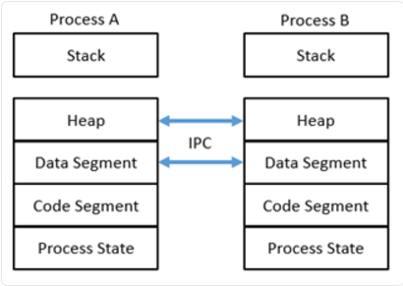
Multi - Processing
Jedan način rješenja problema -> koristiti više procesa
Inter – processes – comunnication (ICP)
Problem – kreiranje potpuno novih (Process State, Code Segment, Data Segment i Heap-a)

Slide 5
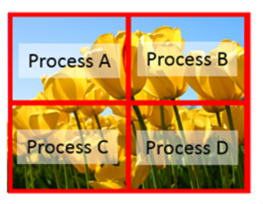
Primjer iz obrade slike (Multi - Processing)
Kreirat 4 procesa, za 4 dijela slike
Neefikasno
Zašto?

Slide 6
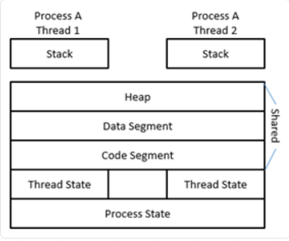
Multithreading
Nit je dio software-a (Code Segmenta) koji se može vrtiti neovisno o o samom procesu
Jedan proces sa dvije niti dijeli Code Segment, Data Segment i Heap.
Potrebno je znati stanje niti (Thread State)

Slide 7
Što je nit?
Definicija: sekvence povezanih instrukcija koje se izvršavaju neovisno od druge poveze sekvence
Nit može kreirati drugu nit
Svaka nit održava svoje stanje

Slide 8
Multithreading APIs
POSIX Threads (pthreads) – C i C++
Boost Threads Library - C++
C++11 Standard Library Threads – C++
Native Java Threads - Java
.NET/C# Threads - C#

Slide 9
Pthread
pThread skračeni je naziv za POSIX
POSIX je IEEE standard za Portable Operating System (1003.1c)
Pthread je biblioteka, koju linkamo s našim programom

Slide 10
Kompajliranje pthread programa
LINUX
Windows
• pthread.h
• sched.h
• pthreadVC2.lib
• pthreadVC2.dll
g++ -o program program.cpp -pthread -lpthread

Slide 11
Kreiranje niti -Pthread
#include <pthread.h>
pthread_create(thread, attr, start_routine, arg) – kreira novu nit.
Kako bi zaustavili izavanje niti koristimo pthread_exit(status).
Opis parametara
thread – jedinstveni identifikator nove niti
attr – postavljanje atributa niti, za defult vrijednosti postaviti NULL
start_routine – zadatak koji nit obavlja
arg - prenosimo ga u start_routine

Slide 12
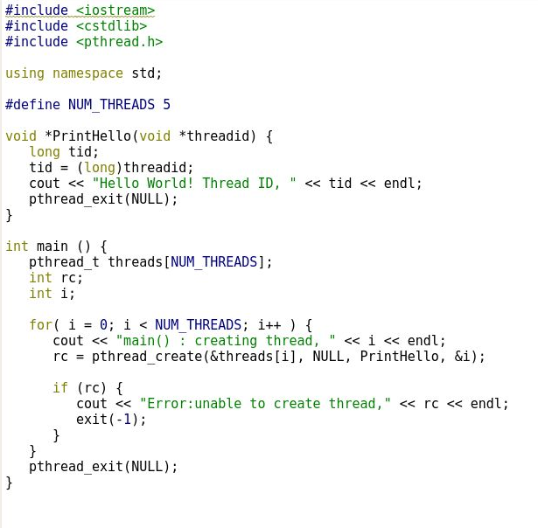
Primjer kreacije 5 niti

Slide 13
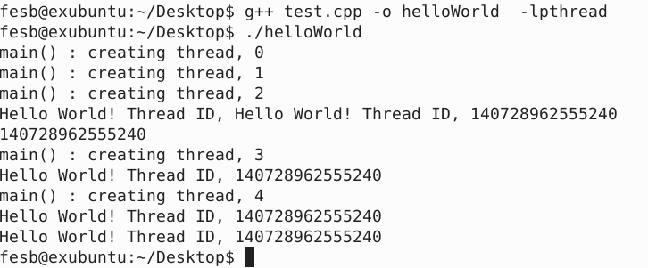
Ispis

Slide 14
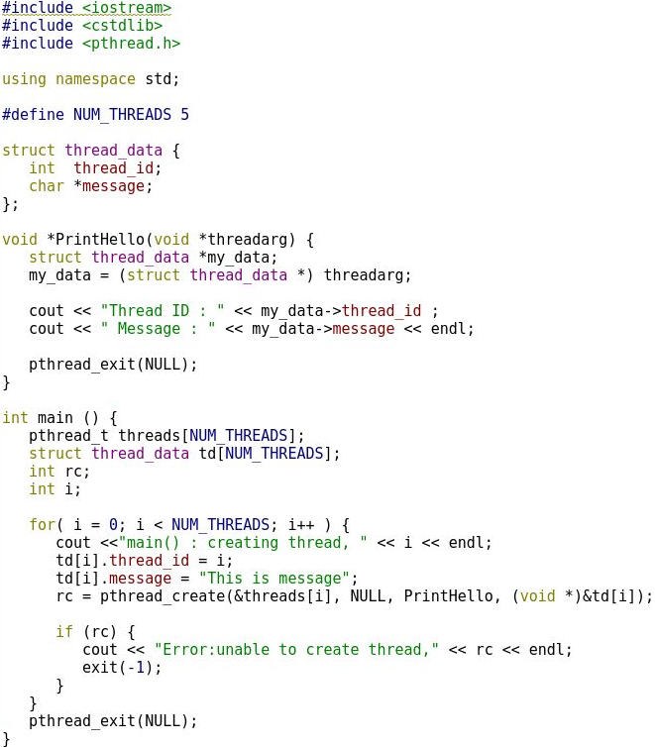
Posljeđivanje argumenata niti

Slide 15
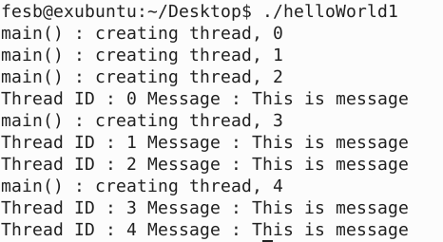
Ispis

Slide 16
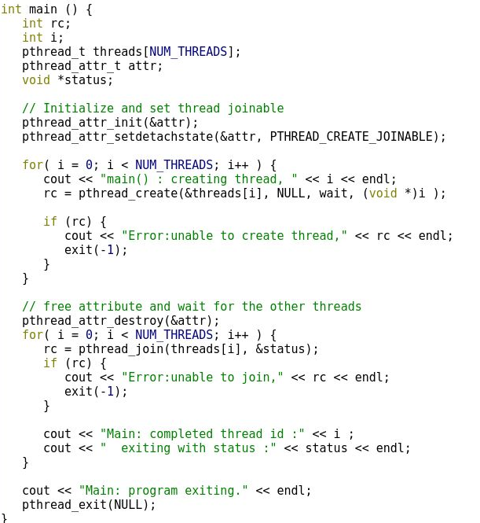
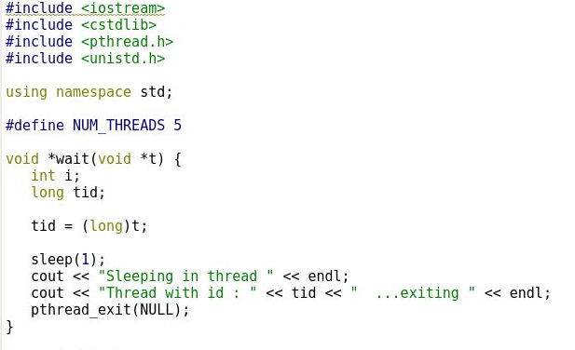
Primjer 1.

Slide 17
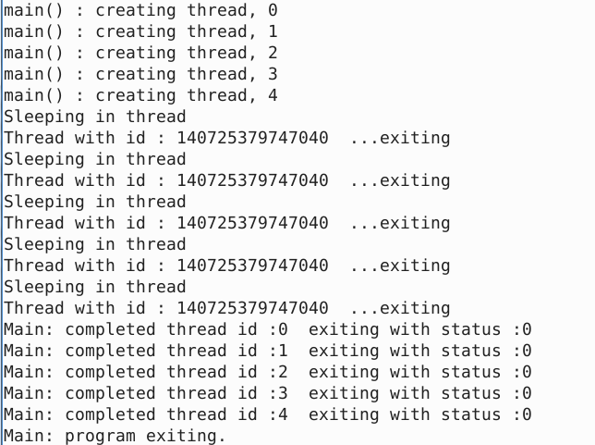
pthread_join()
Ova funkcija stopira pozivanje niti, dok druga nit ne završi svoj zadatak.
pthread_detach() – niti se vrte u pozadini, neovisno od main() funkcije.

Slide 18
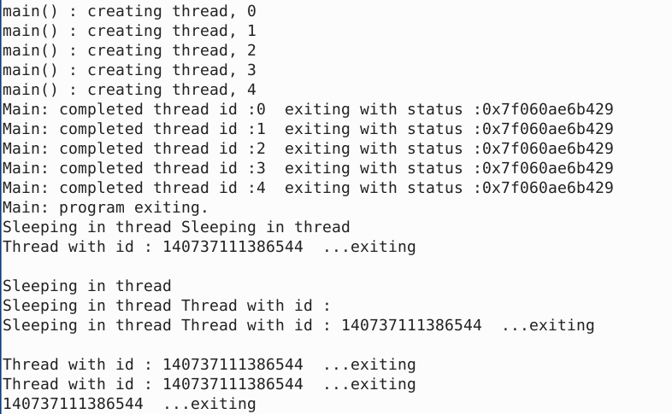
pthread_detach()

Slide 19
Zadatak 1.
Napisati program koji će računati sumu niza unesenog od strane korisnika.
Zadatak riješiti sekvencijalno, a zatim paralelizirati problem koristeći pthread.
U izvještaju objasniti kako ste paralelizirali problem, koliko niti je korišteno, te zašto.

Slide 20
Multithreading C++
Za MS Windows – Microsoft Visual Studio 12
Za Linux – GNU C++ compiler verzija 4.8.1 ili kasnija.
MacOS - C/C++ Language development tools koji dolazi s XCode

Slide 21
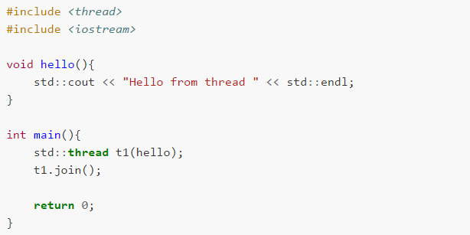
C++11 – Kreiranje niti

Slide 22
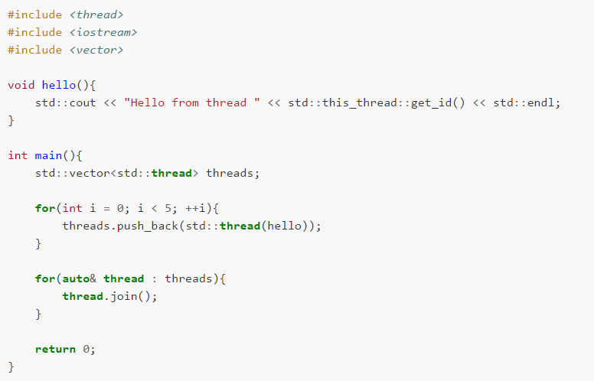
C++11 – Razlikovanje niti

Slide 23
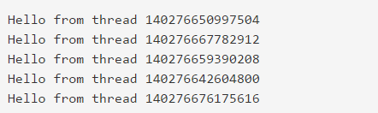

Rezultati
ili

Slide 24
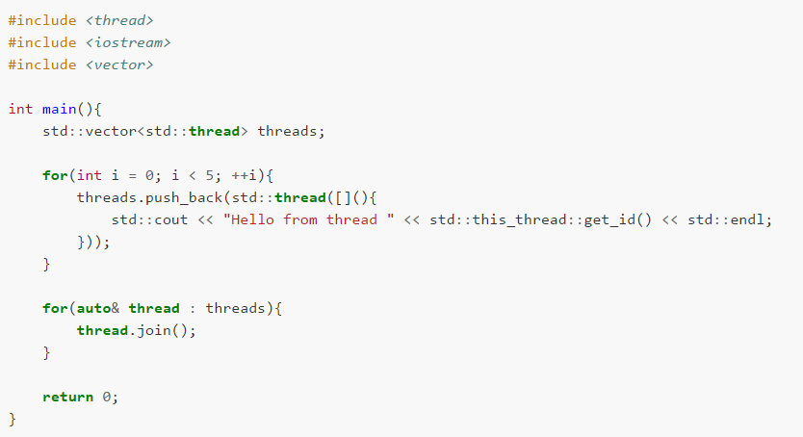
C++11 - Startanje niti pomoću lambde

Slide 25
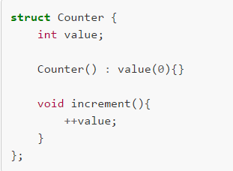
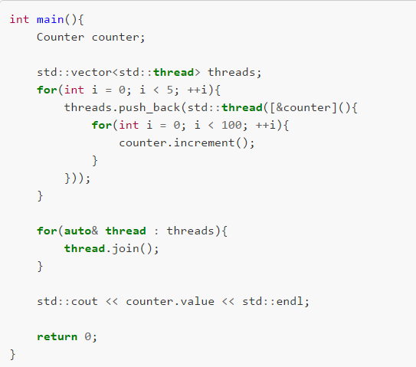
Problem sinkronizacije

Slide 26
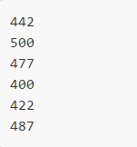
Problem sinkronizacije
Pročitaj trenutnu vrijednost value
Povećaj value za jedan
Upiši novu vrijednost u value

Slide 27
Moguća rješenja problema sinkronizacije
Semafor (mutex,...)
Atomic reference
Monitor
Uvjetni kod

Slide 28
Mutex
Mutex = Mutual Exclusion
Primarna svrha mu implemetacija sinkronizacije niti, te zaštita podataka kada dolazi kod više upisa u memoriju. (više niti pristupa istoj memorijskoj lokaciji).
Omogućava da samo jedna nit pristupa dijeljenoj memoriji.

Slide 29
Zadatak 2.
Riješiti problem sinkronizacije pomoću mutex –a (primjer inkrement ).
Napisati program koji ima jednu funkciju vremena izvođenja. (Primjer na portalu), duže trajanje i glavni program koji ima dvije niti koje izvode funkciju sekvencijalno i paralelno. Usporediti!
Isto ponoviti s četiri, osam i dvanaest niti.
Komentirati rezultate.
Izraditi pismeno izvješće koje će se prezentirati na vježbama.
Rok za predaju : 06.04.2018.g

